Slide 1
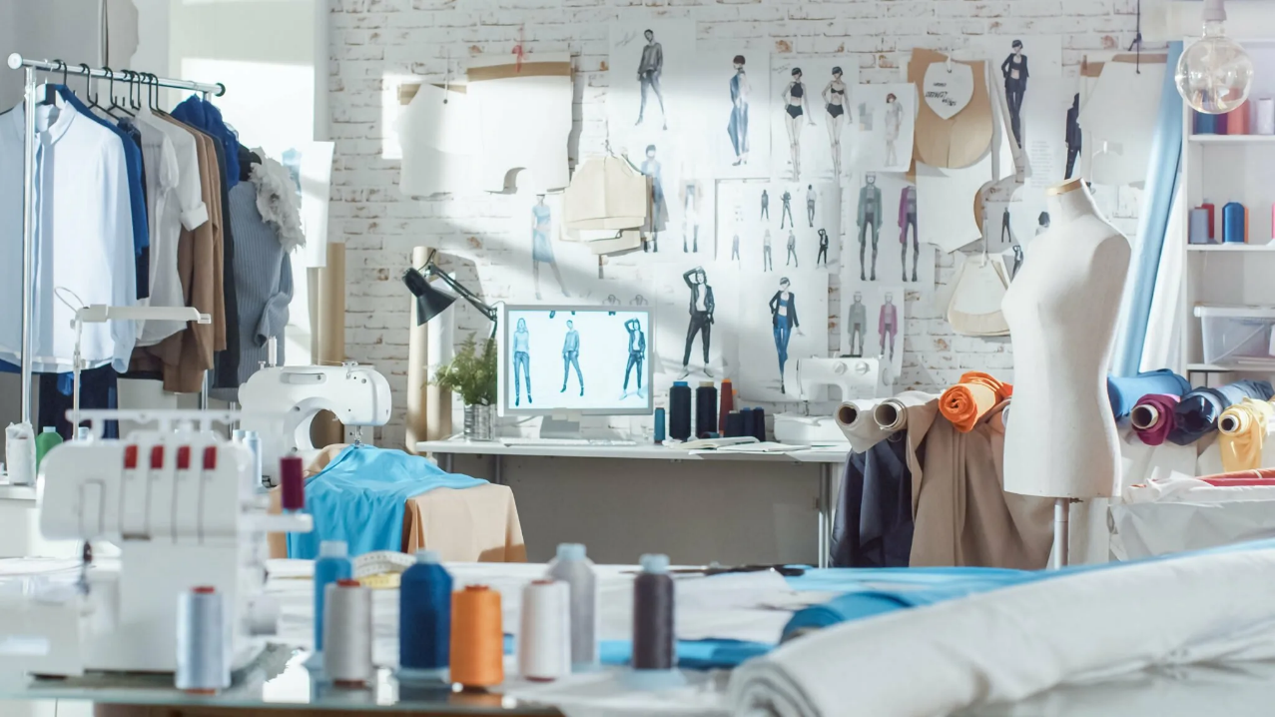
Творческий проект
Номинация проекта: «Технология успеха»
«Детское платье»
Выполнили работу
Ученицы «МАОУ СОШ №40»
8 класса

Slide 2
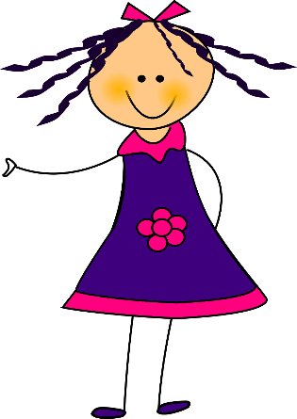
Обоснование выбора темы проекта
Люди издавна украшают изделия. Это может быть вышивка, батика и многое другое, что может радовать глаза. Сейчас, в магазине можно купить практически всё, но больше и больше ценят самодельные вещи, на мой взгляд, вещь, сделанная своими руками, обладает некой энергией, душой, настроением.

Slide 3
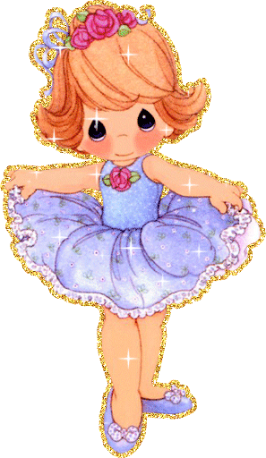
Цели и задачи
Главная цель – сшить авторские изделия на основе старой кофточки и из остатков ткани.
Задачи проекта:
Перед собой мы ставили следующие задачи:
правильно подбирать материалы для работы
придумать модель
порадовать своей работой учеников и учителей
изучить историю .

Slide 4
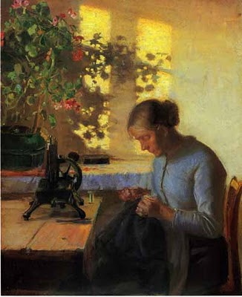
Историческая справка
Представляет собой создание на материале (ткани, коже) стежков и швов при помощи иглы и нити, лески и т. п. Одно из древнейших технологий производства, возникшее ещё в каменном веке. До изобретения пряжи и тканых материалов одежда шилась из меха и шкур добытых животных с помощью игл из кости или рогов и «нитей» из сухожилий.

Slide 5

Схема обдумывания
Экономическое обоснование
Потребность
Платье
Материалы и инструменты
Экологическое обоснование
Технология изготовления

Slide 6
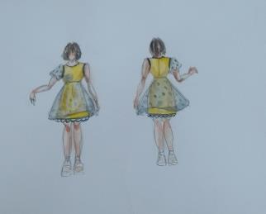
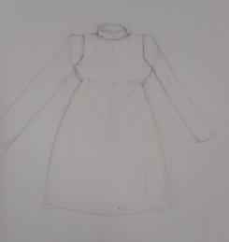
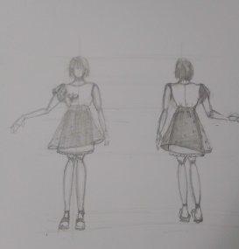
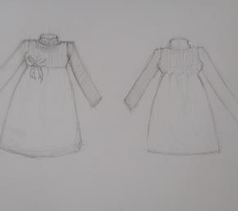
Эскизы

Slide 7
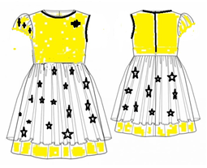
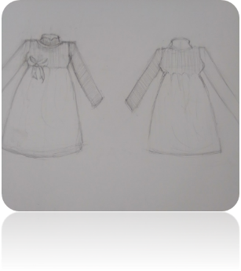
Выбор окончательного варианта
Анализ прототипов помог нам сориентироваться в огромном разнообразии моделей детских платьев. Рассмотрев все варианты сшитых из ненужных, вышедших из моды кофточек, платьев и остатков ткани, мы решили остановиться на этих вариантах изделий.

Slide 8
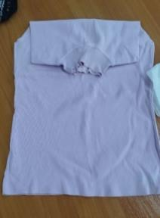
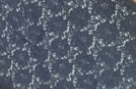
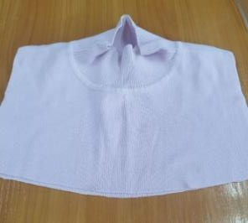
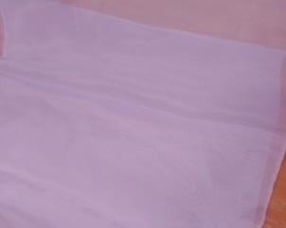
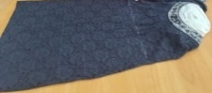
Последовательность изготовления изделия
Раскладка и раскрой

Slide 9
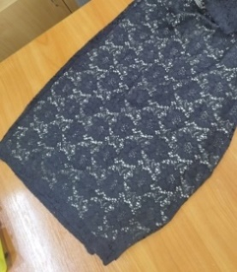
Последовательность изготовления изделия
Соединение деталей юбки, обработка срезов

Slide 10
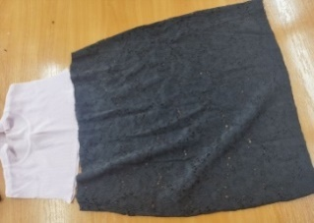
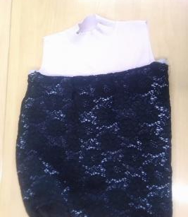
Подготовка изделия к первой примерке
(сметывание и стачивание основных деталей изделия)
Последовательность изготовления изделия

Slide 11
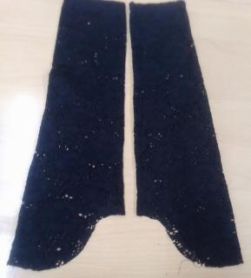
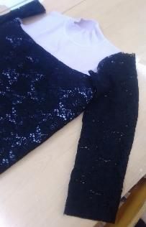

Последовательность изготовления изделия
Обработка и втачивание рукава

Slide 12
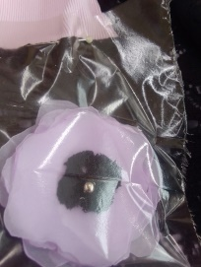
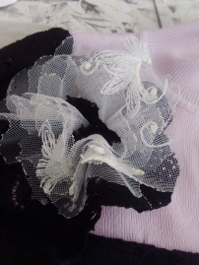
Изготовление съёмных украшений

Slide 13
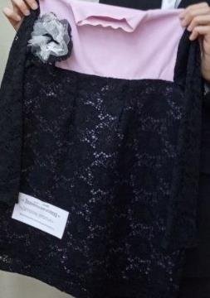
Готовое изделие

Slide 14
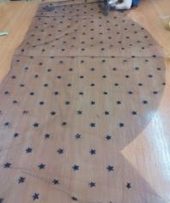
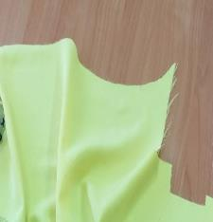
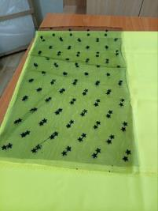
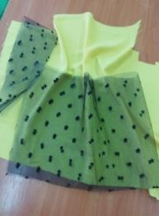
Подбор ткани для изделия.
Раскладка выкройки на ткань и раскрой

Slide 15
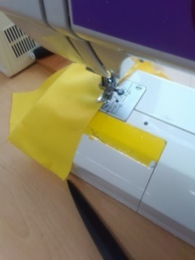
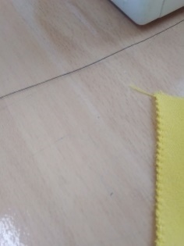
Технологическая последовательность изготовления детского платья
Обработать внутренние срезы

Slide 16
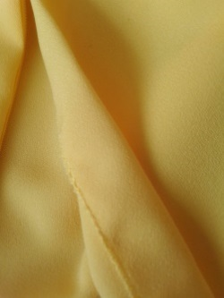
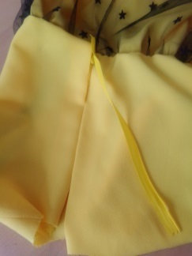
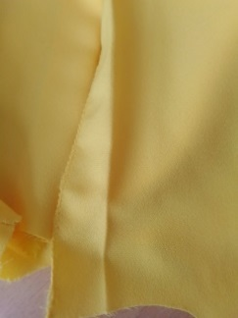
Обработка застежки по спинке кокетки

Slide 17
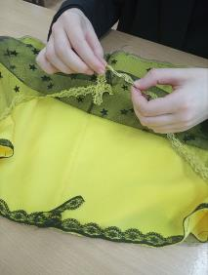
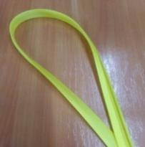
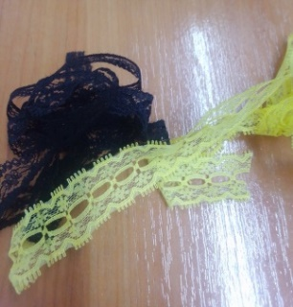
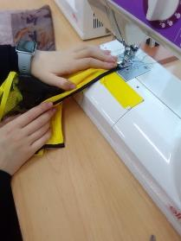
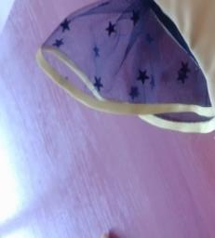
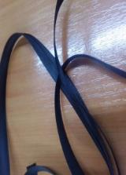
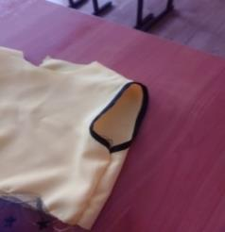
Обработка косой бейкой и кружевом

Slide 18
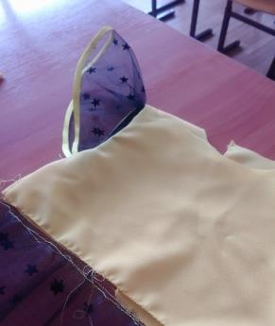
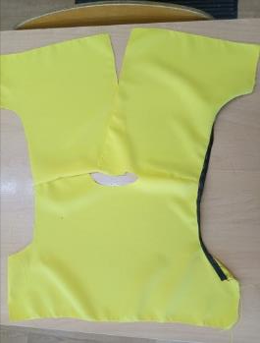
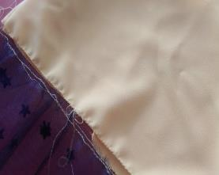
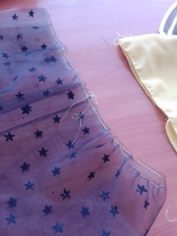
Выполнить на верхнем срезе юбки сборку.
Соединить лифт с юбкой.

Slide 19
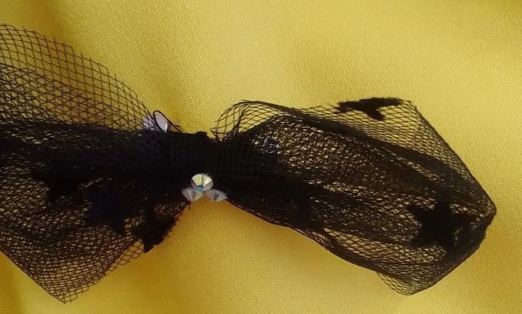
Бант на платье

Slide 20
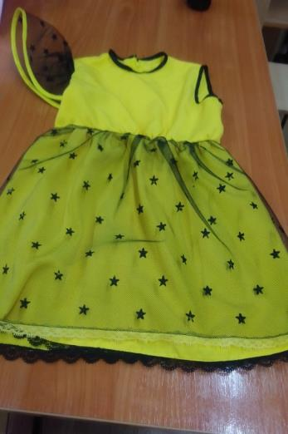
Готовое изделие

Slide 21
Затраты
СУММА КОСВЕННЫХ ЗАТРАТ: 4,704руб.

Slide 22
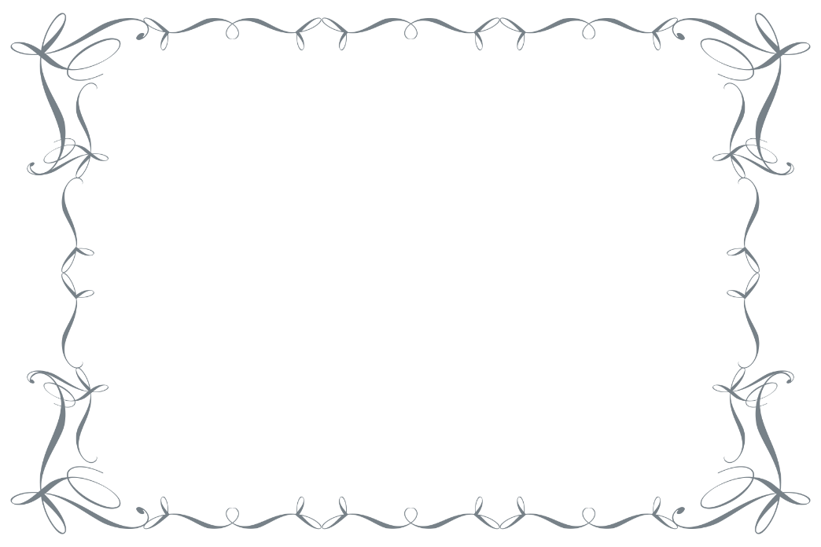
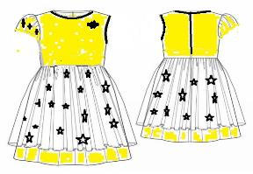
Я сегодня нарядилась
В платьице с иголочки.
Полюбуйтесь-ка, девчата
На мою обновочку!
Контактный телефон 8 7898789899
по адресу улица Шумилова 10 каб. №112
Рекламное объявление

Slide 23
Самооценка
Анализируя выполненную работу, мы считаем, что выполнили цель и задачи, поставленные перед собой.
В процессе выполнения творческой работы мы закрепили умения правильно и красиво выполнять изделия, подбирать цвета.
Нам понравилось выполнять эту работу, это творческий, увлекательный процесс, в результате которого получилось замечательное изделие.
Мы не думали, что из старой кофточки и недорогих материалов можно создать платье на лето.

Slide 24
Список литературы и интернет-ресурсы
Труханова А.Т. Иллюстрированное пособие по технологии лёгкой одежды. - М., 2000.
Воротилова Т.Е. Шейте сами. – Изд-во «Красноярец», 1992.
Мартопляс Л.В. Школа кройки и шитья дома. – М., 1997.
Клуб любителей шитья «СЕЗОН»www.season.ru
Урок по шитью malahitovaya.ru
Сайты по шитью: www.forum.softweb.ru
www.top1000.nnov.ruhttp://ru.wikipedia.
http://ru.wikipedia.

